Slide 1
АЛУ Арифметико-логическое устройство
Лысенко Олеся 3312

Slide 2
Что такое АЛУ?
(АЛУ) — это компонент процессора, который выполняет операции над данными. Его основное назначение — выполнение арифметических и логических операций, которые необходимы для работы программ и вычислений.

Slide 3
Основные функции АЛУ:
Арифметические операции:
Сложение: Выполняет операцию сложения чисел.
Вычитание: Выполняет операцию вычитания.
Умножение (в некоторых процессорах): Выполняет операцию умножения.
Деление (в некоторых процессорах): Выполняет операцию деления. Логические операции:
И (AND): Возвращает 1, если оба бита равны 1.
ИЛИ (OR): Возвращает 1, если хотя бы один из битов равен 1.
НЕ (NOT): Инвертирует значение бита (0 становится 1, а 1 — 0).
Исключающее ИЛИ (XOR): Возвращает 1, если биты различны. Сравнение:
АЛУ выполняет операции сравнения чисел, например, проверку на равенство или меньше/больше.
Побитовые операции:
Сдвиги: Сдвиг битов влево или вправо (используется для умножения/деления на степени двойки или других операций).
Побитовые операции: Работают на уровне отдельных битов (например, побитовое И, ИЛИ).

Slide 4
Роль АЛУ в процессоре:
Выполнение вычислений: Все математические вычисления и логические решения выполняются именно АЛУ.
Обработка данных: Все данные, которые проходят через процессор, подвергаются обработке в АЛУ.
Поддержка инструкций процессора: АЛУ исполняет инструкции, которые требуют арифметических или логических вычислений, в рамках выполнения программ.

Slide 5
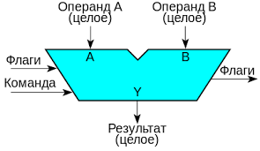
Как работает арифметико-логическое устройство (АЛУ)?
АЛУ работает на основе выполнения математических и логических операций с двоичными числами, которые представлены в виде битов. Основная цель АЛУ — преобразование входных данных в результат, который потом может быть использован процессором.

Slide 6

Краткая история АЛУ
В первых механических и электрических вычислительных устройствах не было отдельного устройства для выполнения арифметических и логических операций. Все операции выполнялись с помощью простых схем. 1950-е годы:
В UNIVAC I (одном из первых коммерчески успешных компьютеров), был реализован процессор с арифметико-логическим устройством, которое выполняло основные операции сложения и вычитания.

Slide 7
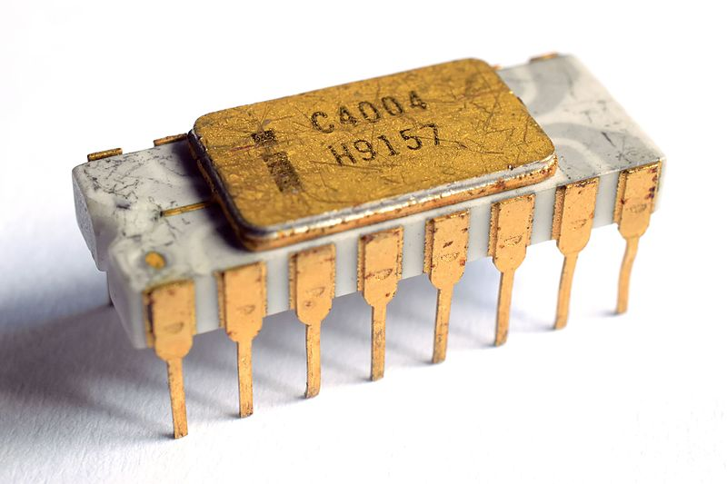
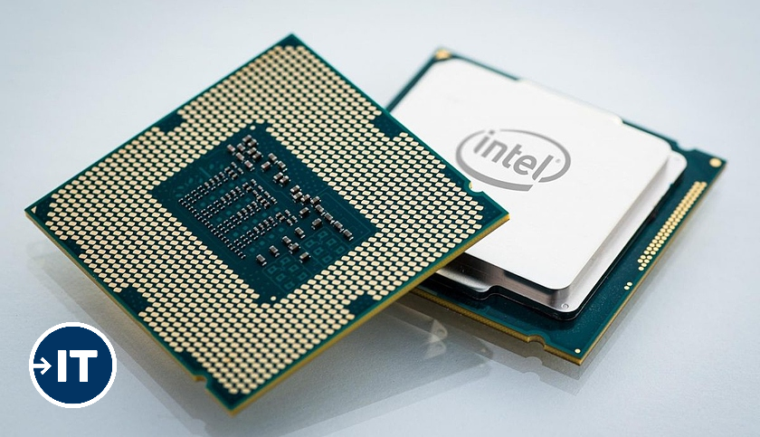
1960-е годы:
Появление блоков АЛУ как отдельных компонентов в архитектуре процессоров. Современные процессоры, такие как Intel 4004 (выпущен в 1971 году), уже имели встроенные АЛУ для выполнения арифметических операций.
Современные процессоры:
В современных процессорах АЛУ значительно улучшены. Они могут выполнять более сложные операции, включая умножение, деление, операции с плавающей запятой, а также быстрое выполнение логических и побитовых операций.
АЛУ может быть частью более сложных вычислительных единиц, таких как UE (execution unit) в современных многоядерных процессорах

Slide 8
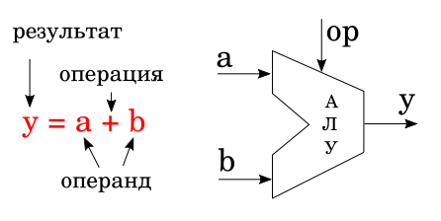
Принципы работы АЛУ на примере операции сложения:
На вход АЛУ поступают два бита (например, 1 и 0).
АЛУ выполняет операцию сложения. В этом случае результатом будет 1 (1 + 0 = 1).
Если сумма двух битов равна 2 (например, 1 + 1), возникает перенос, который учитывается в следующем разряде.
Результат операции передается на выход АЛУ и может быть записан в регистр или память.

Slide 9
Заключение
АЛУ — это ключевая часть процессора, ответственная за выполнение всех вычислений. С момента своего появления оно значительно улучшилось, обеспечивая не только арифметические операции, но и более сложные логические и побитовые операции, что стало возможным благодаря развитию вычислительной техники и архитектуры процессоров.

